Slide 1
2차시
파이썬 설치와 파이썬 쉘 실행

Slide 2
학습개요
… 파이썬 개발환경 설치
… 파이썬 쉘(IDLE) 사용 방법
학습목표
… 파이썬 개발환경을 설치할 수 있다.
… 파이썬 쉘(IDLE)을 실행할 수 있다.
… 쉘에서 파이썬 코딩을 할 수 있다.

Slide 3
Chapter 1.
파이썬 개발환경 설치

Slide 4
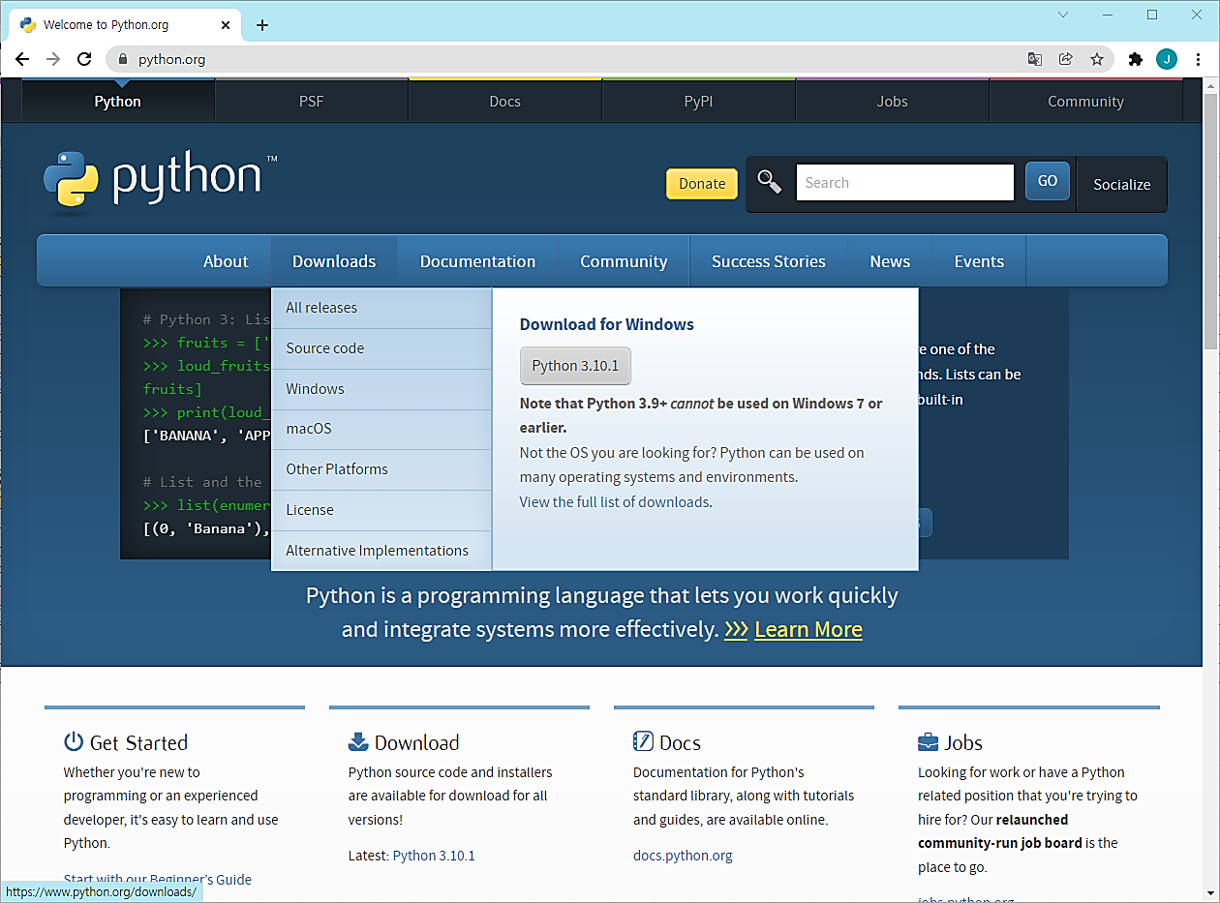
파이썬 개발 도구 설치
파이썬 홈페이지(www.python.org)
[출처] https://www.python.org/, 2022.01. 발췌

Slide 5
파이썬 개발 도구 설치
파이썬 개발 도구의 다운로드와 실행
1
최신 버전 내려 받아 설치
현재 3.10, 내려 받은 파일 이름
python-3.10.1-amd64.exe
맥OS나 리눅스 사용자를 위한 설치 프로그램도 있으므로 적절한 파일을 다운로드해 설치한다.
[출처] https://www.python.org/, 2022.01. 발췌

Slide 6
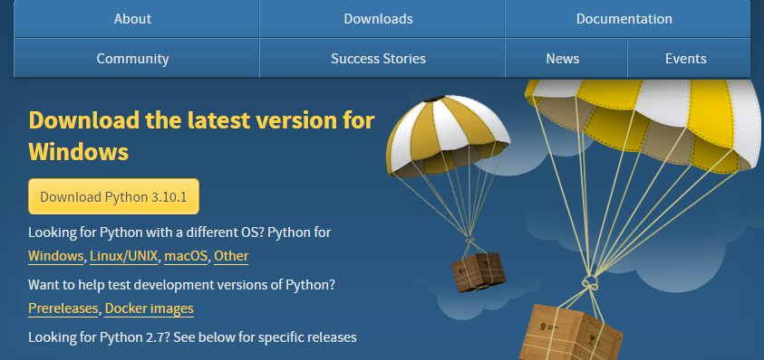

파이썬 개발 도구 설치
파이썬 개발 도구의 다운로드와 실행
1
최신 버전 내려 받아 설치
현재 3.10, 내려 받은 파일 이름
python-3.10.1-amd64.exe
두 가지 중 하나를 선택
[출처] https://www.python.org/, 2022.01. 발췌

Slide 7
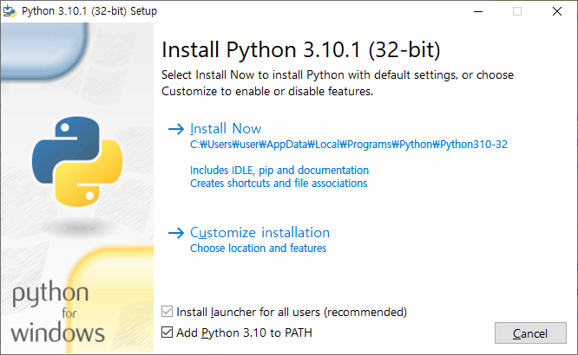
파이썬 개발 도구 설치
파이썬 설치 시작 화면
2
기본 파이썬 설치 폴더: C:\Users\user\Appdata\Local\Programs\Python\Python310-32
윈도우 로그인 계정 이름의 하부에 설치

Slide 8
파이썬 개발 도구 설치
파이썬 설치 시작 화면
2
기본 파이썬 설치 폴더: C:\Users\user\Appdata\Local\Programs\Python\Python310-32
자신의 PC 운영체제가 32비트이면 반드시 32-bit버전, 64비트이면 32-bit와 64-bit 버전 모두 설치할 수 있다.
간단히 D:\python 등과 같이 쉽게 접근할 수 있는 폴더에 설치 권장
명령 프롬프트에서 파이썬 명령어를 실행할 수도 있다.

Slide 9

좀 더 알아봅시다!
파이썬 설치 폴더 살펴 보기
파이썬이 설치된 폴더를 살펴보려면 탐색기의 메뉴[보기]에서 체크박스 [ 숨긴 항목]을 선택한다.
파이썬 소스등과 같은 다양한 파일의 확장자를 보기 위해 체크박스 [ 파일 확장명]도 선택해 보자.
자신의 파이썬 설치 폴더를 찾아보자.

Slide 10
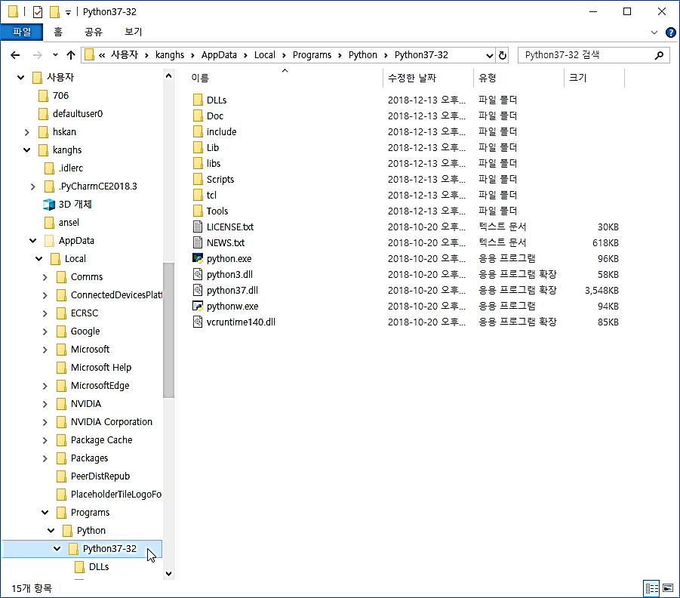

좀 더 알아봅시다!
파이썬 설치 폴더 살펴 보기
파이썬이 설치된 폴더를 살펴보려면 탐색기의 메뉴[보기]에서 체크박스 [ 숨긴 항목]을 선택한다.
파이썬 소스등과 같은 다양한 파일의 확장자를 보기 위해 체크박스 [ 파일 확장명]도 선택해 보자.
자신의 파이썬 설치 폴더를 찾아보자.
[그림2-1] 탐색기에서 파이썬 설치 폴더 이동

Slide 11
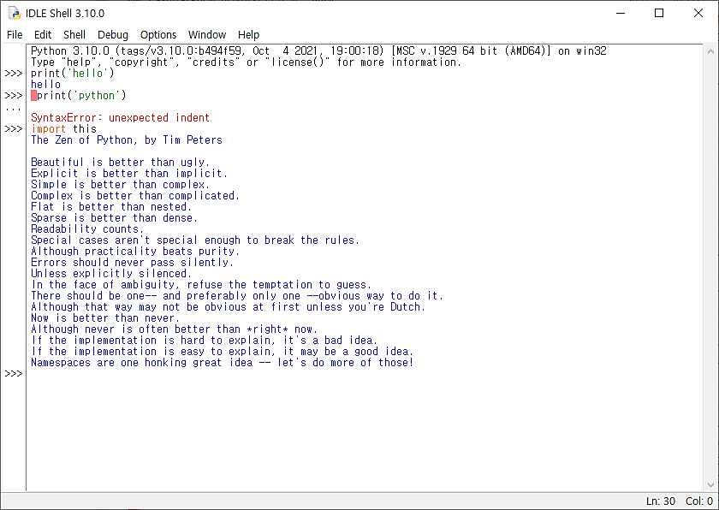
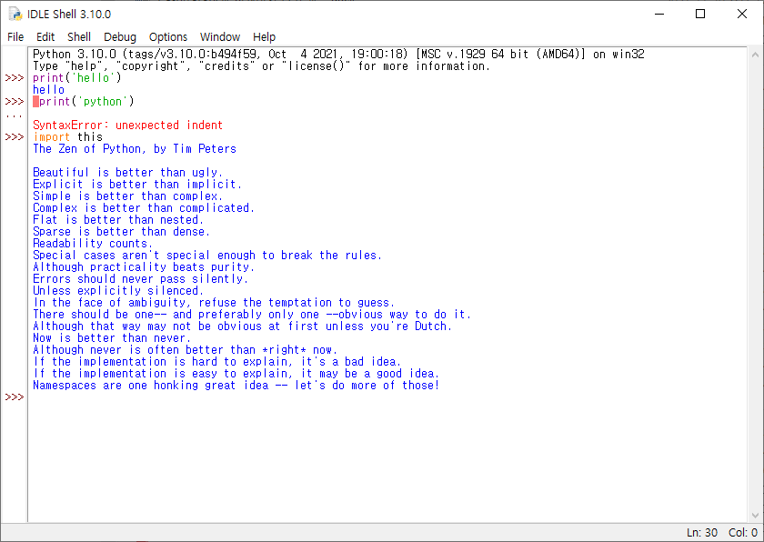
[예습] 파이썬 쉘(IDLE)의 실행
끝

Slide 12
Chapter 2.
파이썬 쉘(IDLE) 사용 방법

Slide 13
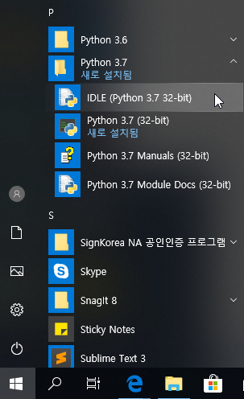
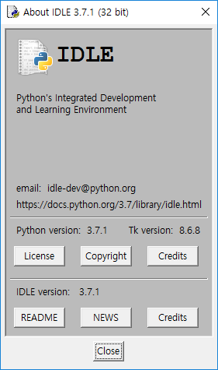
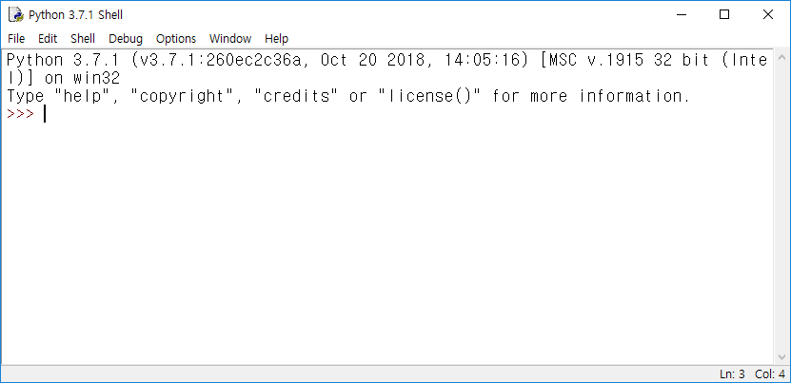
파이썬 쉘의 실행
‘파이썬 쉘 IDLE’을 실행
설치된 [Python 3.7] - [IDLE (Python 3.7 32-bit )] 선택
>>> (프롬프트, Prompt): 사용자의 명령이나 문장의 입력을 기다린다는 의미이며, 사용자는 한 줄 정도의 파이썬 문장을 입력한 후 [Enter]를 누른다.
처음에 항상 파이썬 쉘의 버전 정보와 더 많은 정보를 위해 ‘help’ 등을 입력하도록 하는 메시지가 표시된다.
깜박거리는 커서(cursor): 개발자의 명령어 입력을 기다린다.
[그림2-2] 파이썬의 실행 메뉴와 [파이썬 쉘 IDLE]

Slide 14
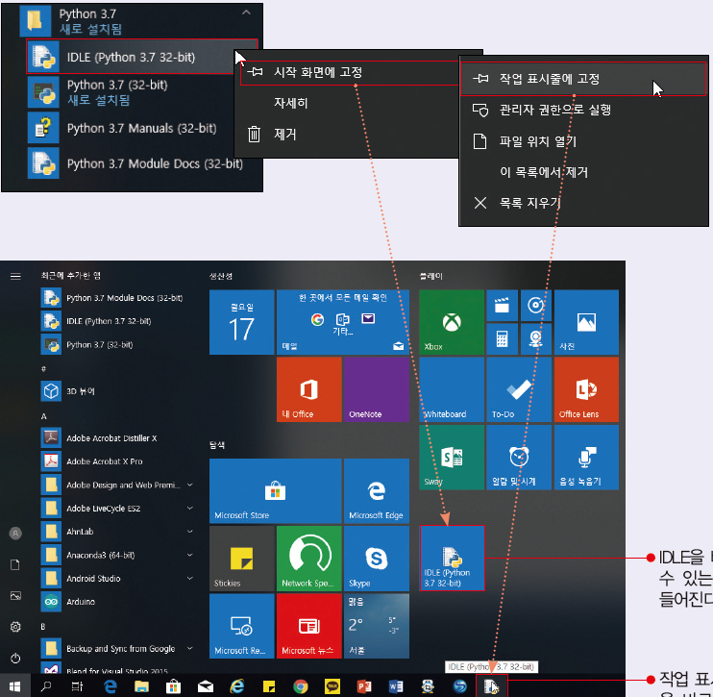
좀 더 알아봅시다!
파이썬 쉘 IDLE 바로 실행 만들기와 검색에서 실행 명령어 ‘idle’입력
파이썬 실행 메뉴를 마우스 오른쪽 버튼으로 누른 후 [시작 화면에 고정]을 누르면 오른쪽 [시작화면]에 아이콘 메뉴가 표시되고, 다시 [자세히] – [작업 표시줄에 고정]을 누르면 파이썬 실행 메뉴를 [작업표시줄]에 고정할 수 있다.
IDLE을 바로 실행할 수 있는 메뉴가 만들어진다.
작업 표시줄에 IDLE을 바로 실행할 수 있는 메뉴가 만들어 진다.
[그림2-3] 파이썬 바로 실행 만들기

Slide 15
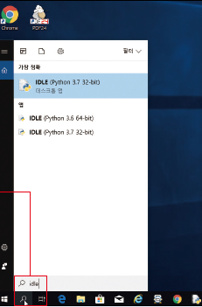
좀 더 알아봅시다!
파이썬 쉘 IDLE 바로 실행 만들기와 검색에서 실행 명령어 ‘idle’입력
[Windows 로고 키] +[S]를 눌러 검색 창에 ‘idle’을 입력하면 바로 ‘파이썬 쉘 IDLE’이 실행된다.
실행 명령어인 ‘idle’을 직접 입력해 실행한다.
[그림2-4] 윈도우 검색창에 ‘idle’입력

Slide 16
글자 Hello World!를 출력하는 첫 대화형 코딩
print 다음에 ‘('Hello World!')’를 입력
‘Hello World!’와 같이 출력하고자 하는 글자의 앞뒤에 작은따옴표(또는 홑따옴표)를 붙인다.
작은따옴표를 붙인 글자를 문자열 또는 스트링(string)이라 한다.
print(‘Hello World!’)를 입력한 후 [Enter]를 눌러 결과를 알아보자.
[코딩실습] 글자Hello World! 출력
난이도 기본
>>> print(‘Hello World!’)
Hello world!

Slide 17
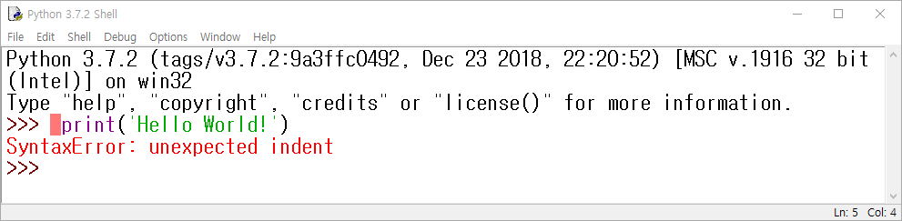
글자 Hello World!를 출력하는 첫 대화형 코딩
print 다음에 ‘('Hello World!')’를 입력
‘Hello World!’와 같이 출력하고자 하는 글자의 앞뒤에 작은따옴표(또는 홑따옴표)를 붙인다.
작은따옴표를 붙인 글자를 문자열 또는 스트링(string)이라 한다.
print(‘Hello World!’)를 입력한 후 [Enter]를 눌러 결과를 알아보자.
[코딩실습] 글자Hello World! 출력
난이도 기본
>>> print(‘Hello World!’)
Hello world!
[그림2-5] 맨 앞에 공백이 있으면 무조건 오류, 첫 칸부터 명령어 입력

Slide 18
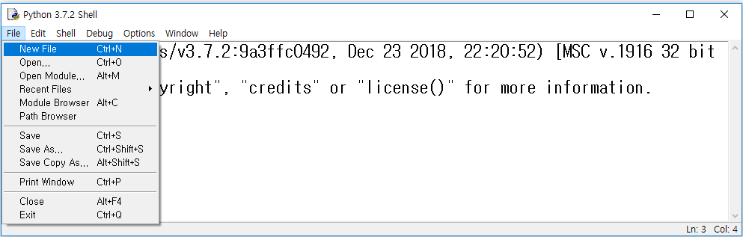
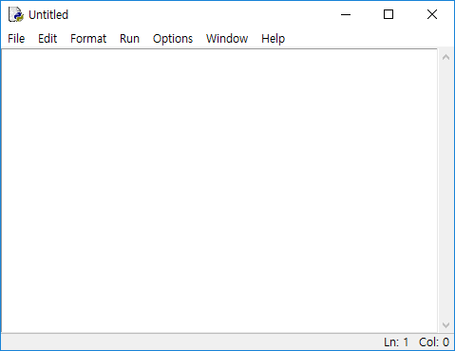
편집기에서 첫 파일 프로그래밍
코딩한 파일을 저장할 편집기 생성
①
②
[그림2-6] 파이썬 쉘(①)에서 편집기 창(②) 생성

Slide 19
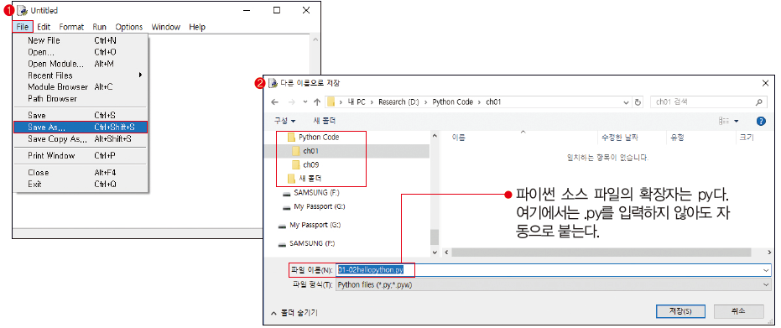
편집기에서 첫 파일 프로그래밍
파이썬 코드 작성과 저장
폴더: Python Code\ch01
소스 파일 이름: 01-02hellopython.py
파이썬 명령어인 문장의 모임이 저장되는 파일을 소스 파일이라 하며, 중간에 공백도 가능하나 주로 공백없이 확장자는 py로 파일이름.py로 저장한다.
파이썬 소스 파일은 확장자가 py이며, 여기에서는 .py를 입력하지 않아도 자동으로 붙는다.
[그림2-7] 파이썬 소스 파일 저장

Slide 20
파이썬 두 번째 프로그램 작성과 실행
편집기 창의 제목 부분에 소스 파일 이름 앞뒤에 별표가 붙어 ‘*○○○○*’처럼 표시
소스가 수정된 이후에 저장되지 않았음을 표시
[코딩실습] 두 줄에 글자 Hello World!와 Hi, python 출력
난이도 기본
print(‘Hello World!’)
print(‘Hi, python’)
Hello World!
Hi, python
결과

Slide 21
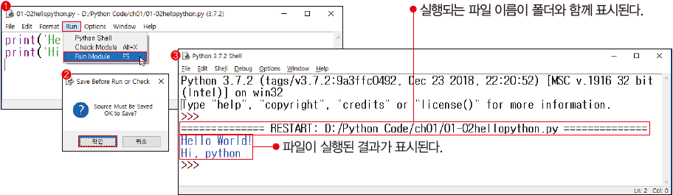
파이썬 두 번째 프로그램 작성과 실행
편집기 창의 제목 부분에 소스 파일 이름 앞뒤에 별표가 붙어 ‘*○○○○*’처럼 표시
소스가 수정된 이후에 저장되지 않았음을 표시
[코딩실습] 두 줄에 글자 Hello World!와 Hi, python 출력
난이도 기본
print(‘Hello World!’)
print(‘Hi, python’)
실행되는 파일 이름이 폴더와 함께 명확히 표시된다.
Hello World!
Hi, python
결과
파일이 실행된 결과가 표시된다.
[그림2-8] 파이썬 쉘(①)과 저장 확인 창(②) 그리고 실행된 결과가 보이는 파이썬 쉘(③)

Slide 22
좀 더 알아봅시다!
오류와 디버깅 과정
처음부터 문제 없이 파란색의 결과만 표시되지 않을 수 있다. 아니 당연하다. 여러 가지 이유로 파이썬 쉘이 인식할 수 없는 명령어가 전달되면 다음과 같이 한 줄에서 네 줄 정도의 빨간색 결과 메시지가 표시된다. 이것이 바로 파이썬 쉘이 개발자에게 오류(error)를 알리는 메시지다. 이러한 오류 메시지는 개발자에게 오류를 알려 수정을 하는 데 도움을 주는 하나의 방법이다. 오류 메시지에는 소스 파일 이름, 추정되는 오류가 있는 줄 번호, 추정 오류 문장, 오류 이름: 오류 메시지 등이 표시된다. 바로 마지막 줄의 SyntaxError: EOL while scanning string literal에서 SyntaxError가 오류 이름이며, EOL while scanning string literal은 오류 메시지다. 오류 중에서 SyntaxError는 앞으로 자주 표시될 오류로, 구문 오류라 부르며 주로 한 줄로 표시된다.
특히 오류 메시지의 마지막 줄에 있는 콜론(:) 이후, 오류 원인이 표시되는 오류 메시지를 읽어 보면 무엇이 문제인지 어느 정도 인지할 수 있다. 아직은 몰라도 상관 없으니 무조건 읽어보자.

Slide 23
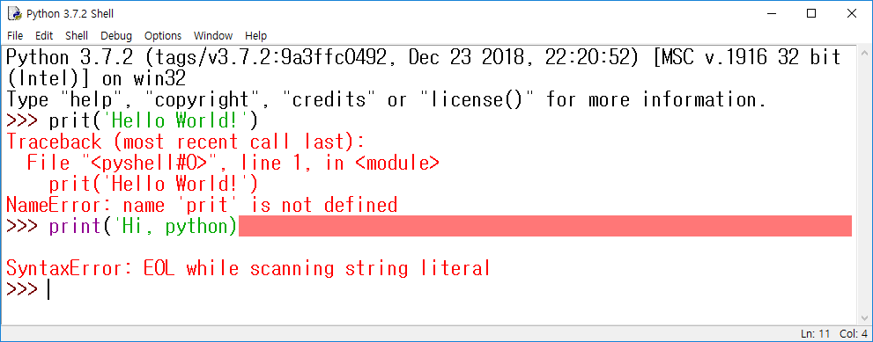
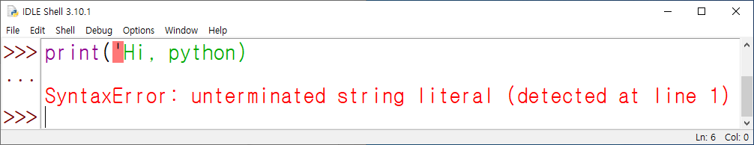
좀 더 알아봅시다!
오류와 디버깅 과정
출력 글자 Hi, python의 앞에는 홀따옴표가 있지만 맨 뒤에는 홀따옴표가 없어 발생하는 오류임을 표시한다.
‘문자열을 그대로 스캔하는 동안 EOL’이라는 메시지로, EOL(End of Line)이 없는 구문 오류다.
[그림2-9] 오류 메시지의 두 가지 예

Slide 24
실습
표준 파이썬 설치: www.python.org
실습구간입니다.

Slide 25
실습
[코딩실습1] 글자Hello World! 출력
난이도 기본
>>> print(‘Hello World!’)
Hello world!
실습구간입니다.

Slide 26
실습
[코딩실습2] 두 줄에 글자 Hello World!와 Hi, python 출력
난이도 기본
print(‘Hello World!’)
print(‘Hi, python’)
Hello World!
Hi, python
결과
실습구간입니다.

Slide 27
파이썬 철학
[ The Zen of Python, by Tim Peters ]
Beautiful is better than ugly.
Explicit is better than implicit.
Simple is better than complex.
Complex is better than complicated.
Flat is better than nested.
Sparse is better than dense.
Readability counts.
Special cases aren't special enough to break the rules.
Although practicality beats purity.
Errors should never pass silently.
Unless explicitly silenced.
In the face of ambiguity, refuse the temptation to guess.
There should be one--and preferably only one--obvious way to do it.
Although that way may not be obvious at first unless you're Dutch.
Now is better than never.
Although never is often better than *right* now.
If the implementation is hard to explain, it's a bad idea.
If the implementation is easy to explain, it may be a good idea.
Namespaces are one honking great idea--let's do more of those!
끝

Slide 28
파이썬 설치와 쉘 실행
… 파이썬 홈페이지(www.python.org)
… 쉘 실행과 종료
파이썬 쉘(IDLE) 사용 방법
… 명령 프롬프트: >>>
… 구문 작성: print(‘python’)
… 쉘, REPL의 이해: Read, Evaluate, Print, Loop
1/2

Slide 29
첫 코딩
… print(‘Hello, World!’)
… 소스 파일로 저장과 실행: *.py 파일로 저장, 메뉴 Run / Run module
오류와 디버깅
… 붉은 색 메시지 확인
… 수정 후 다시 실행
2/2

